Slide 1


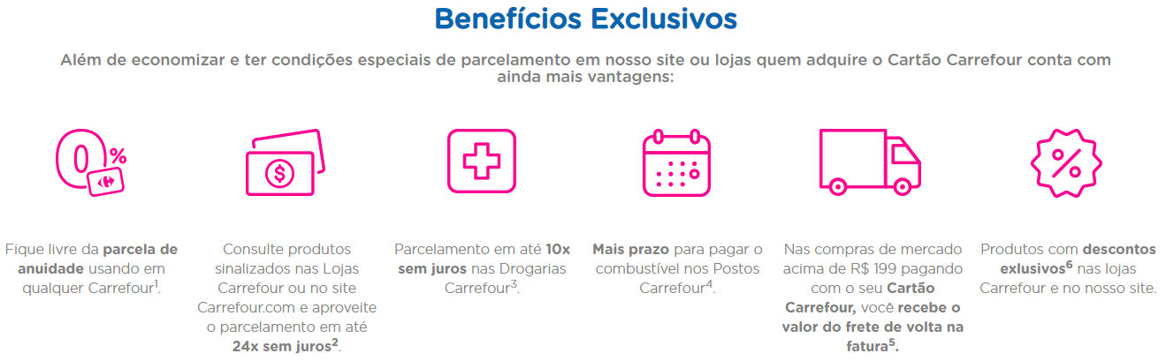
</> Dio Tech Challenge: PromoBot Carrefour

Slide 2
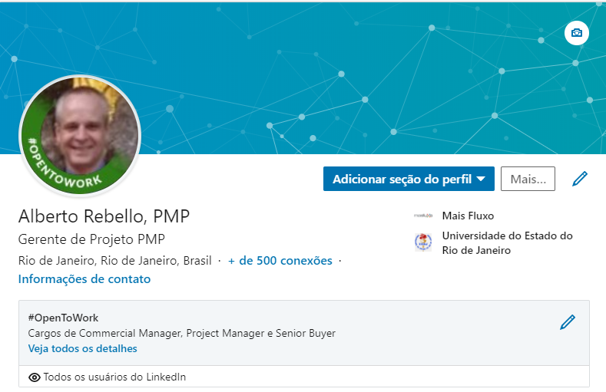
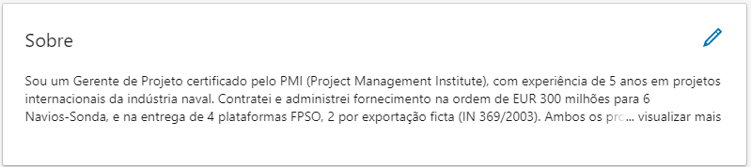
</> Dio Tech Challenge: PromoBot Carrefour
Sobre o desenvolvedor:

Slide 3

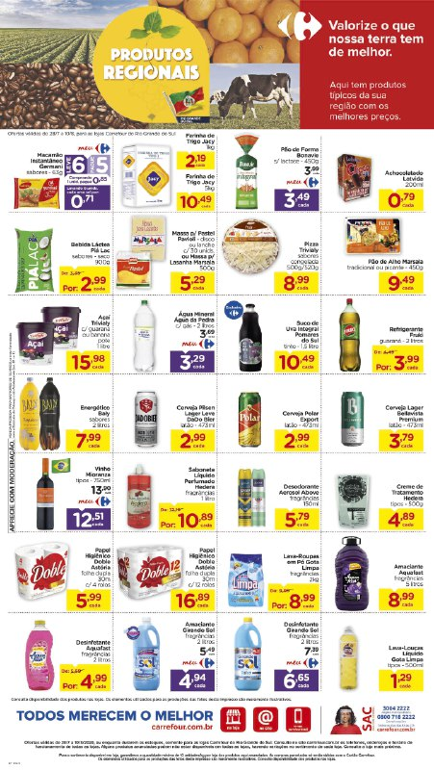
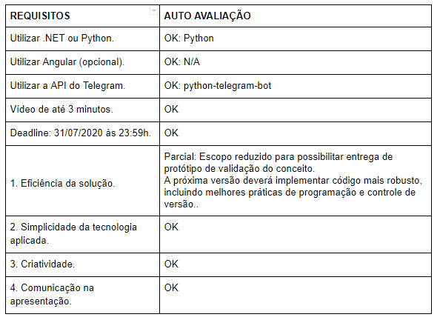
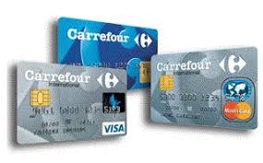
</> Dio Tech Challenge: PromoBot Carrefour
Tech Challenge: Criar uma solução técnica que otimize a comunicação entre Clientes e o Banco Carrefour.
Desenvolvedor: Alberto Victor Rebello, PMP. Data: Rio de Janeiro, 31/07/2020

Slide 4
</> Dio Tech Challenge: PromoBot Carrefour
Solução proposta: criação de um chatbot denominado PromoBot Carrefour (DioTechChallenge200724).
Objetivo: reforçar o canal de divulgação de novas ofertas de X% Off Cartão Carrefour.
Ganhos pretendidos:
Aumento da taxa de adesão ao Cartão Carrefour.
Aumento do ticket médio nas compras feitas nas lojas do grupo. Conforme estudos da Tendências - Consultoria Integrada.
Reforço da marca, favorecendo melhor posicionamento no ranking Top Of Mind do setor.
Aumentar a taxa de retorno dos Clientes às lojas e reforçar o hábito de compra nas lojas da rede.
Memória afetiva relacionada aos folhetos de oferta para gerações mais antigas.

Slide 5
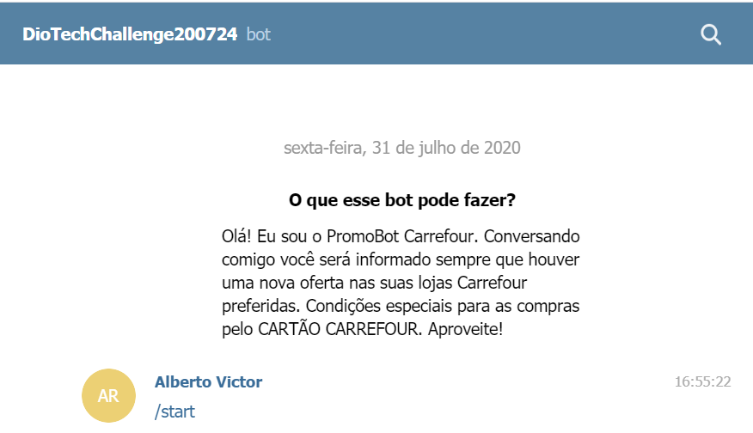
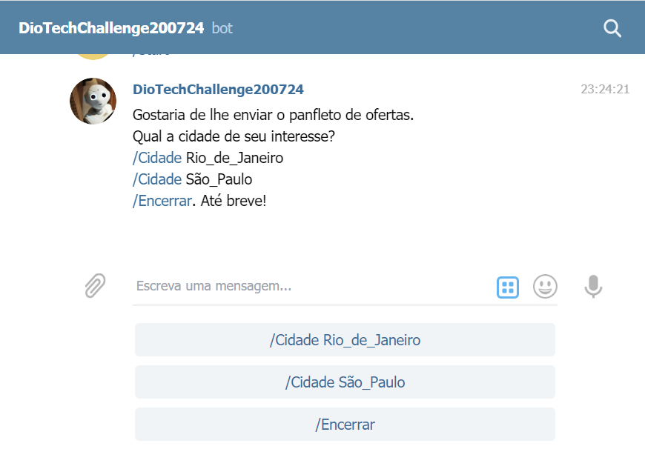
</> Dio Tech Challenge: PromoBot Carrefour
Funcionamento: Para maior simplicidade da descrição serão apresentadas capturas de tela de uma das possíveis jornadas do Cliente.
Caso de uso: Cliente solicita folheto de ofertas para o PromoBot Carrefour.

Slide 6
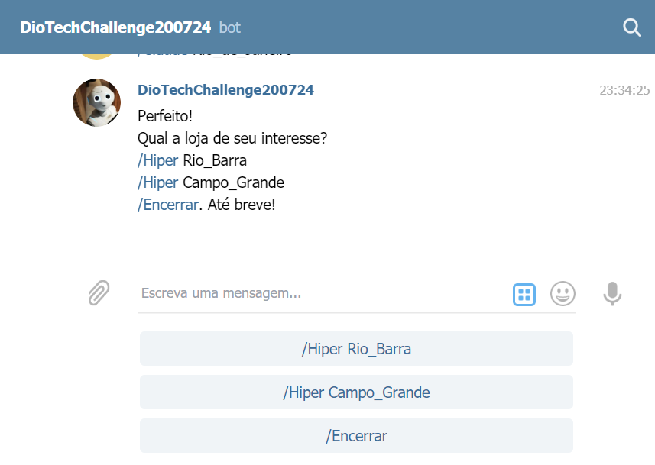
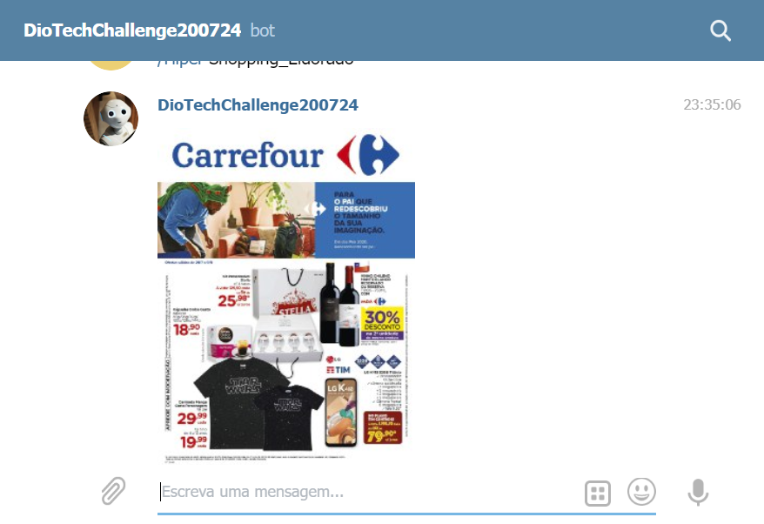
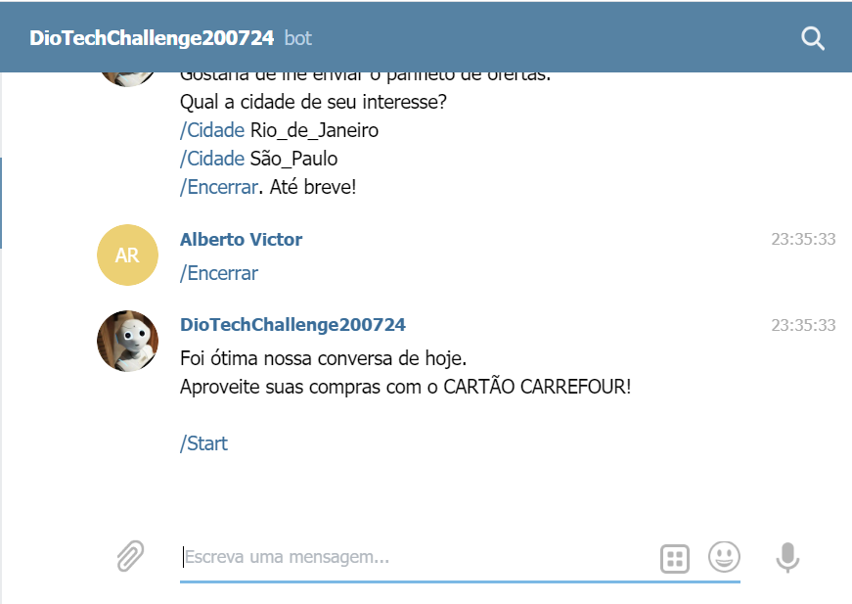
</> Dio Tech Challenge: PromoBot Carrefour
Funcionamento: Para maior simplicidade da descrição serão apresentadas capturas de tela de uma das possíveis jornadas do Cliente.
Caso de uso: Cliente solicita folheto de ofertas para o PromoBot Carrefour.

Slide 7
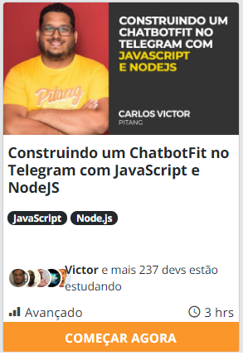
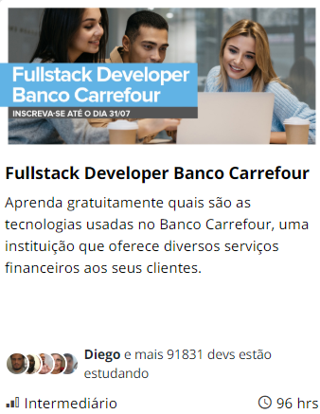
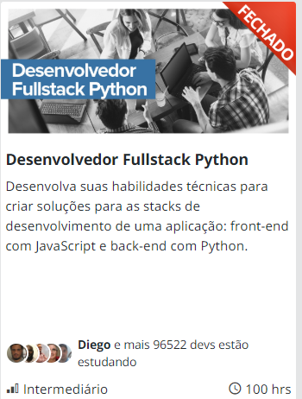
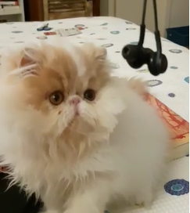
</> Dio Tech Challenge: PromoBot Carrefour
Crédito para os principais recursos educacionais utilizados:
Mauro de Carvalho Follow Systems Analyst, Web Developer, Open Source enthusiast, bad jokes master and at spare time I try to act like a normal human being.

Slide 8
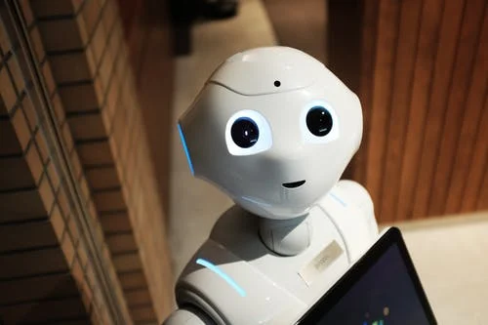
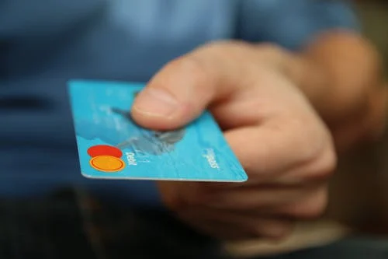
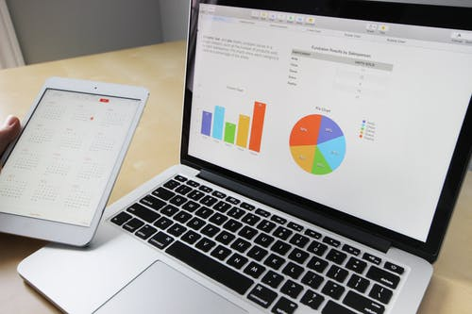
</> Dio Tech Challenge: PromoBot Carrefour
Crédito das imagens:
Alex Knight
Pixabay
Pixabay

Slide 9

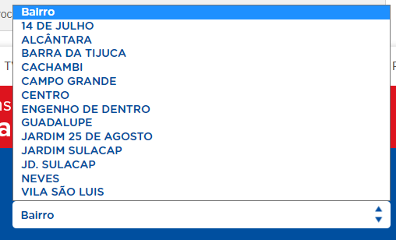
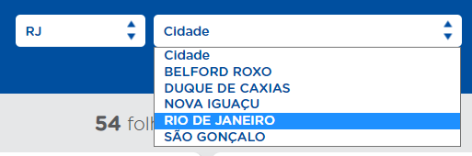
</> Dio Tech Challenge: PromoBot Carrefour
Oportunidade de correção no site Carrefour: ao menos no caso do estado do Rio de Janeiro, a seleção da Cidade está carregando bairros de outras cidades. Seguem alguns exemplos abaixo:
https://www.carrefour.com.br/localizador-de-lojas?crfimt=hm-tlink|carrefour|menu|servicos|encontrar-uma-loja|2
Cidade:
São Gonçalo
Cidade:
Duque de Caxias

